Slide 1
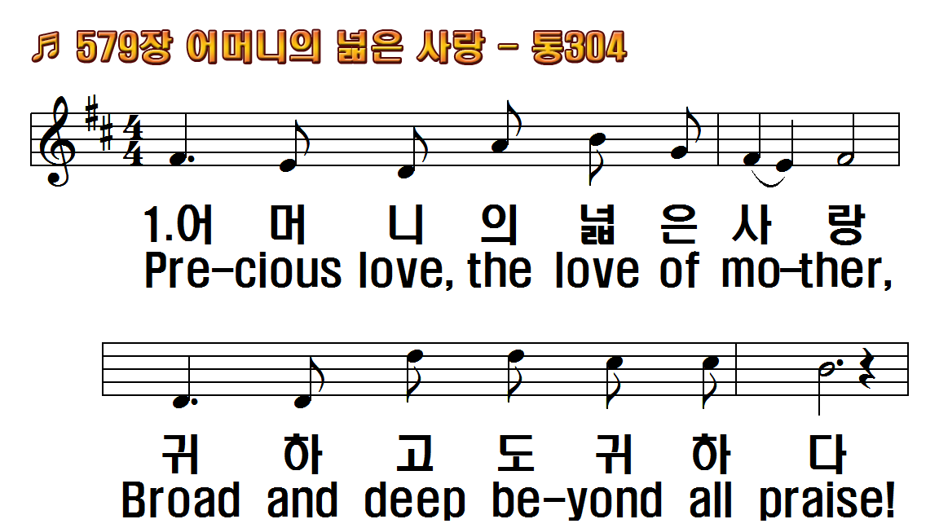
1.어머니의 넓은 사랑
2.아침 저녁 읽으시던
3.홀로 누워 괴로울 때
4.온유하고 겸손하며
1.Precious love, the love of
2.Precious Book, my mother's
3.When I lie alone and troubled,
4.Mother's life was sweet and

Slide 2
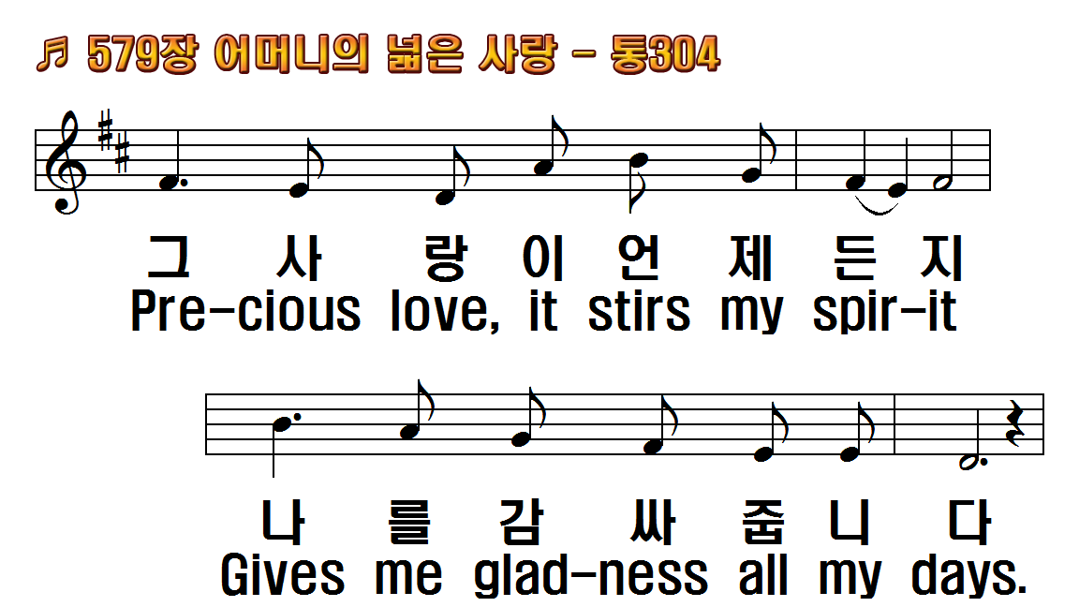
1.어머니의 넓은 사랑
2.아침 저녁 읽으시던
3.홀로 누워 괴로울 때
4.온유하고 겸손하며
1.Precious love, the love of
2.Precious Book, my mother's
3.When I lie alone and troubled,
4.Mother's life was sweet and

Slide 3
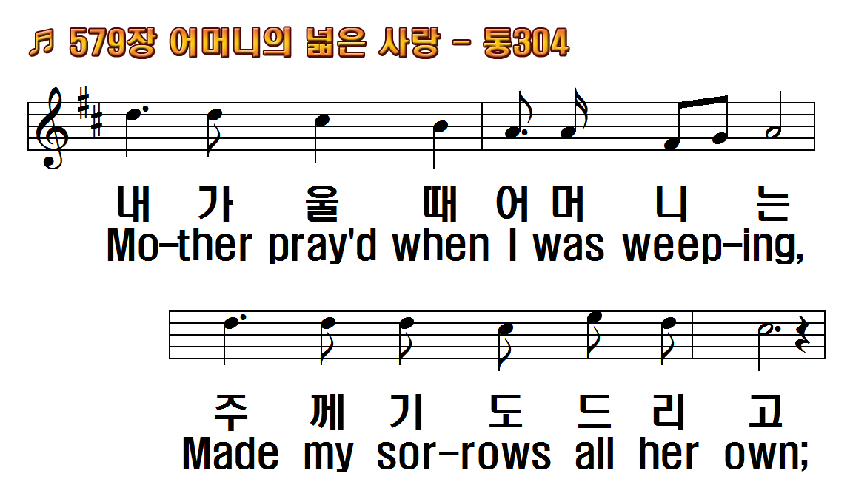
1.어머니의 넓은 사랑
2.아침 저녁 읽으시던
3.홀로 누워 괴로울 때
4.온유하고 겸손하며
1.Precious love, the love of
2.Precious Book, my mother's
3.When I lie alone and troubled,
4.Mother's life was sweet and

Slide 4
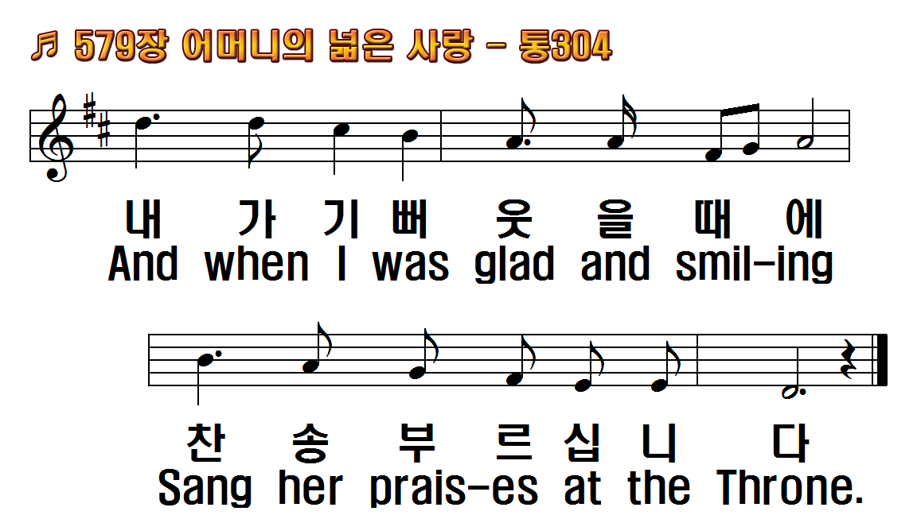
1.어머니의 넓은 사랑
2.아침 저녁 읽으시던
3.홀로 누워 괴로울 때
4.온유하고 겸손하며
1.Precious love, the love of
2.Precious Book, my mother's
3.When I lie alone and troubled,
4.Mother's life was sweet and

Slide 5
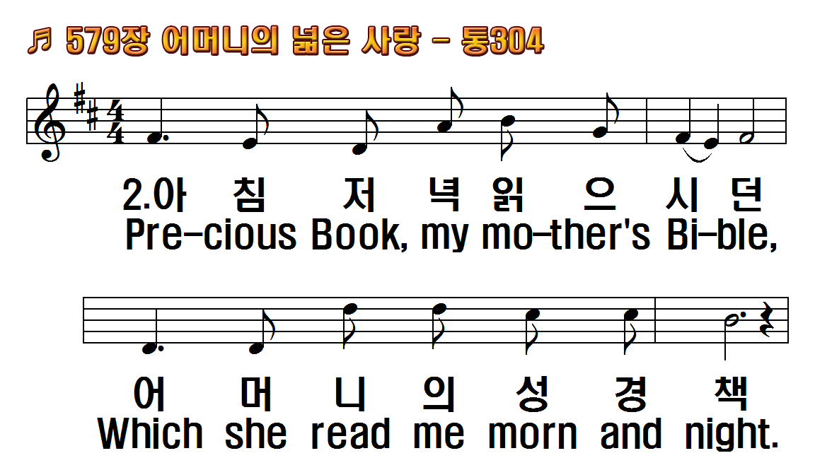
1.어머니의 넓은 사랑
2.아침 저녁 읽으시던
3.홀로 누워 괴로울 때
4.온유하고 겸손하며
1.Precious love, the love of
2.Precious Book, my mother's
3.When I lie alone and troubled,
4.Mother's life was sweet and

Slide 6
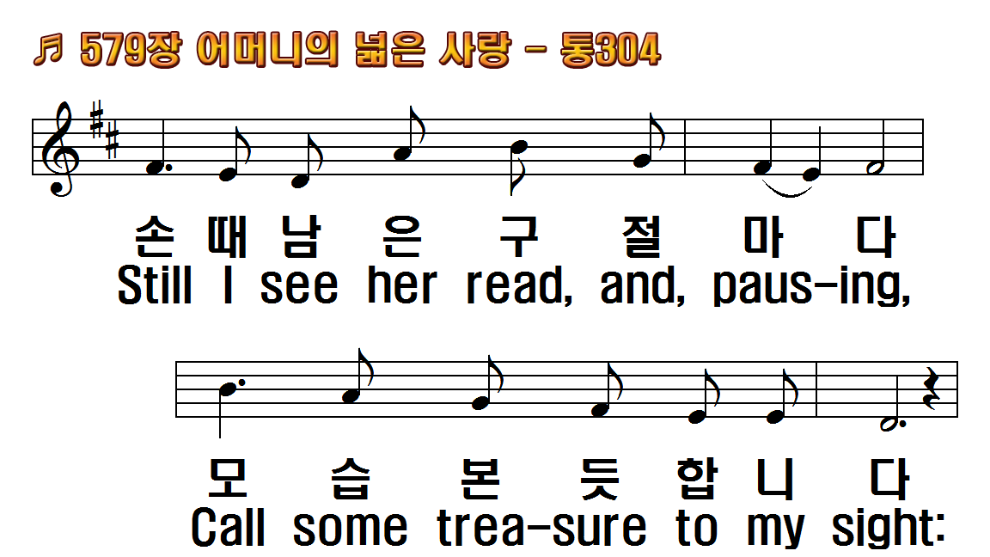
1.어머니의 넓은 사랑
2.아침 저녁 읽으시던
3.홀로 누워 괴로울 때
4.온유하고 겸손하며
1.Precious love, the love of
2.Precious Book, my mother's
3.When I lie alone and troubled,
4.Mother's life was sweet and

Slide 7
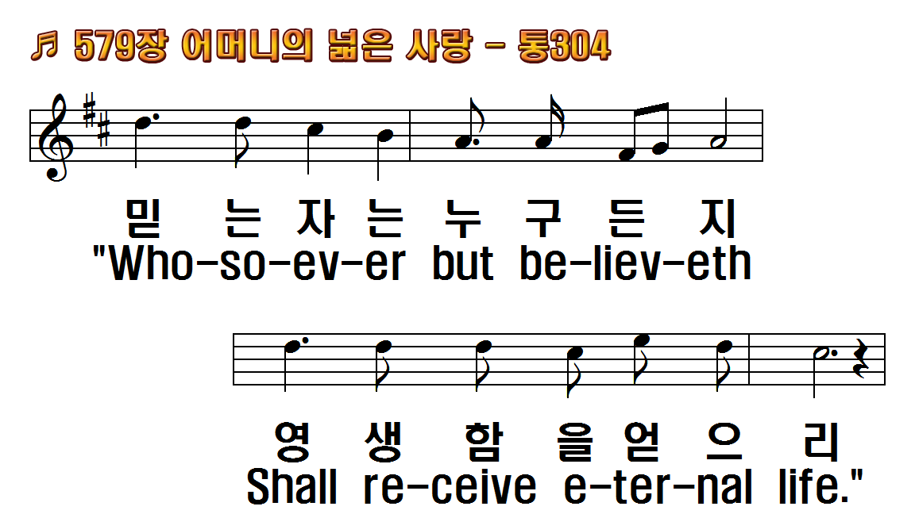
1.어머니의 넓은 사랑
2.아침 저녁 읽으시던
3.홀로 누워 괴로울 때
4.온유하고 겸손하며
1.Precious love, the love of
2.Precious Book, my mother's
3.When I lie alone and troubled,
4.Mother's life was sweet and

Slide 8
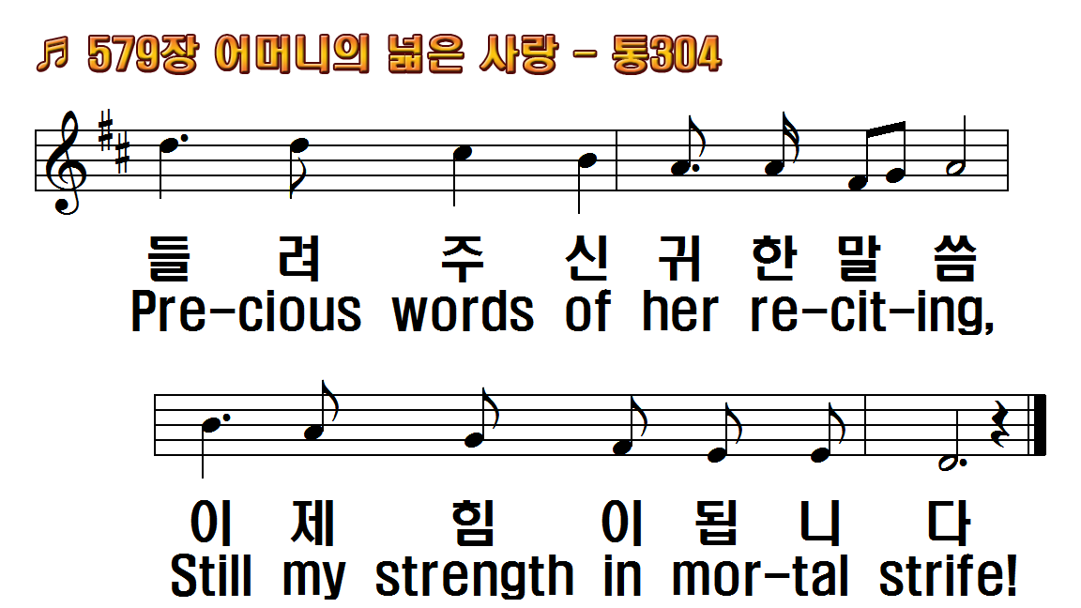
1.어머니의 넓은 사랑
2.아침 저녁 읽으시던
3.홀로 누워 괴로울 때
4.온유하고 겸손하며
1.Precious love, the love of
2.Precious Book, my mother's
3.When I lie alone and troubled,
4.Mother's life was sweet and

Slide 9
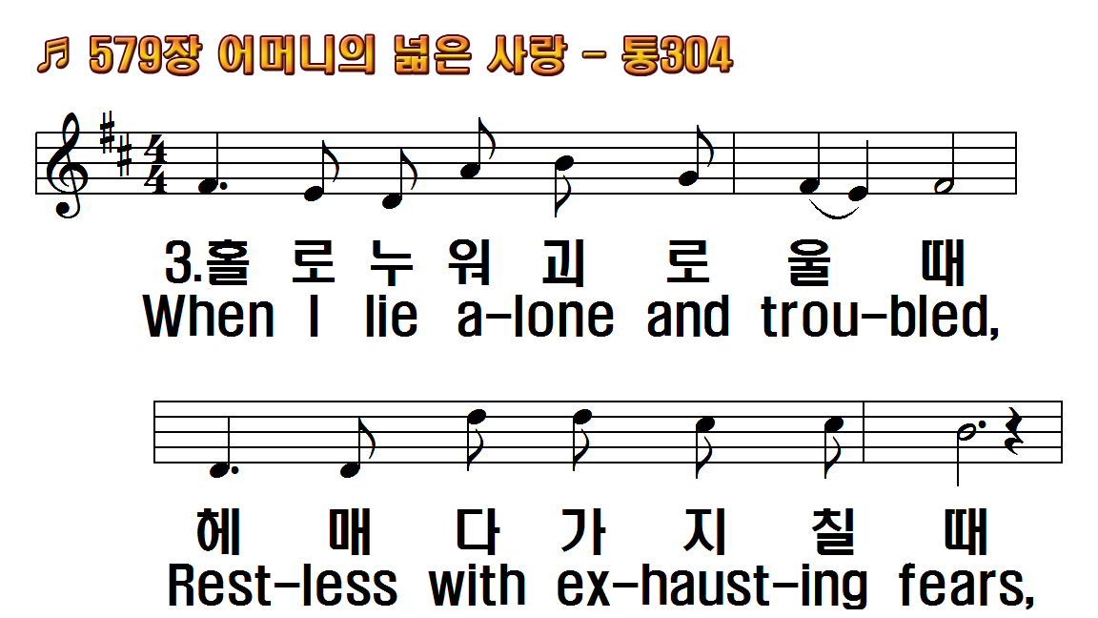
1.어머니의 넓은 사랑
2.아침 저녁 읽으시던
3.홀로 누워 괴로울 때
4.온유하고 겸손하며
1.Precious love, the love of
2.Precious Book, my mother's
3.When I lie alone and troubled,
4.Mother's life was sweet and

Slide 10
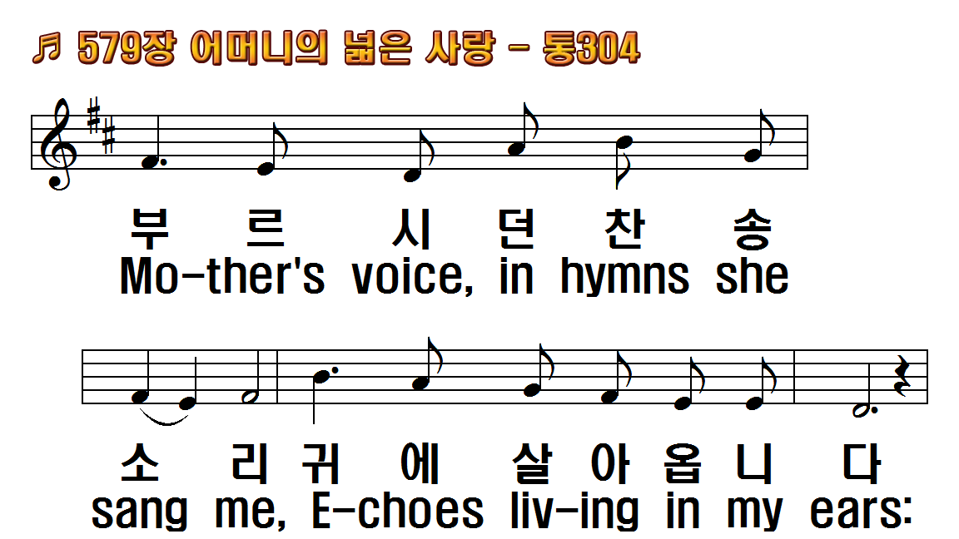
1.어머니의 넓은 사랑
2.아침 저녁 읽으시던
3.홀로 누워 괴로울 때
4.온유하고 겸손하며
1.Precious love, the love of
2.Precious Book, my mother's
3.When I lie alone and troubled,
4.Mother's life was sweet and

Slide 11
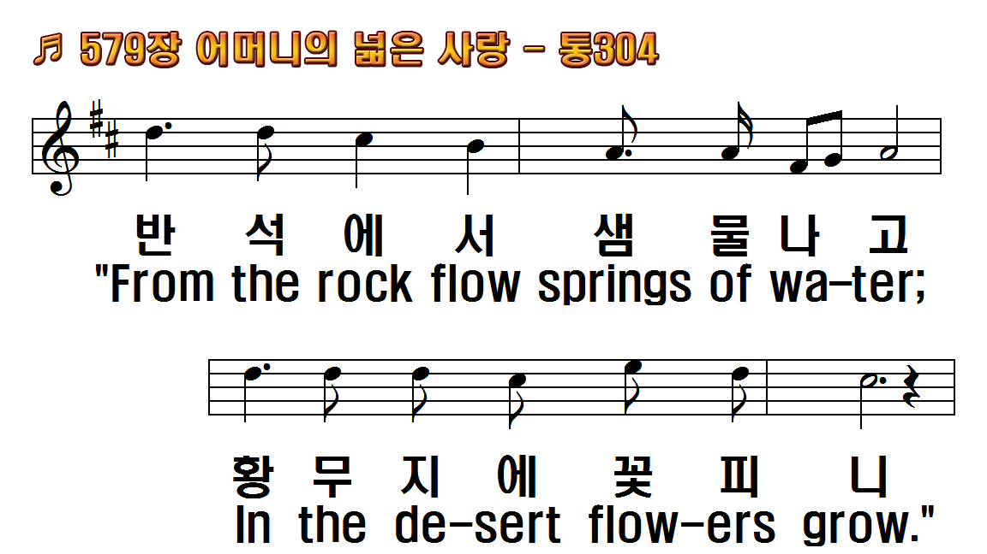
1.어머니의 넓은 사랑
2.아침 저녁 읽으시던
3.홀로 누워 괴로울 때
4.온유하고 겸손하며
1.Precious love, the love of
2.Precious Book, my mother's
3.When I lie alone and troubled,
4.Mother's life was sweet and

Slide 12
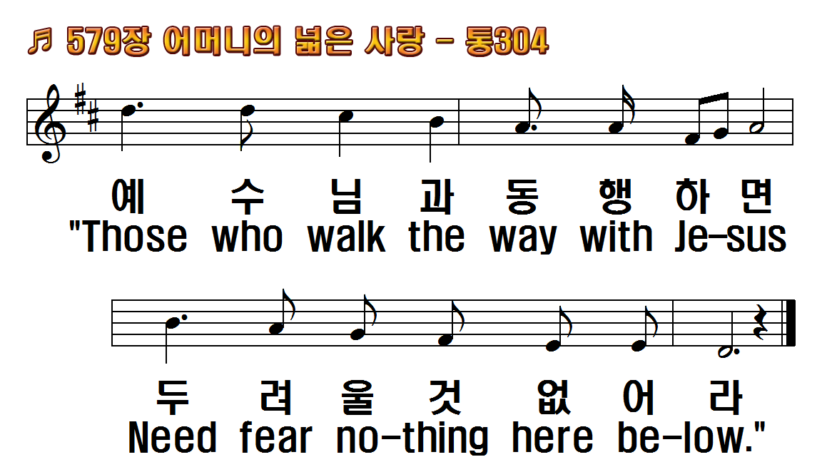
1.어머니의 넓은 사랑
2.아침 저녁 읽으시던
3.홀로 누워 괴로울 때
4.온유하고 겸손하며
1.Precious love, the love of
2.Precious Book, my mother's
3.When I lie alone and troubled,
4.Mother's life was sweet and

Slide 13
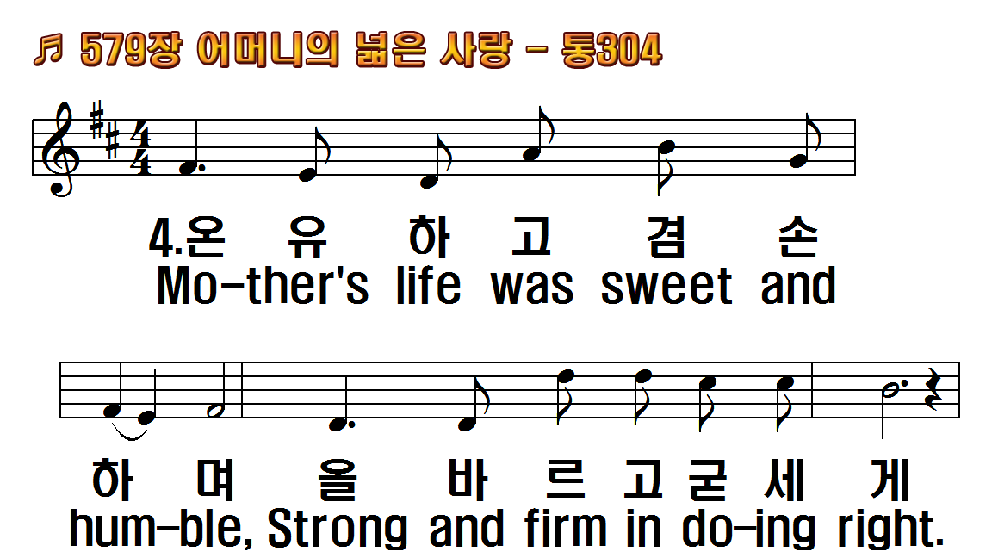
1.어머니의 넓은 사랑
2.아침 저녁 읽으시던
3.홀로 누워 괴로울 때
4.온유하고 겸손하며
1.Precious love, the love of
2.Precious Book, my mother's
3.When I lie alone and troubled,
4.Mother's life was sweet and

Slide 14
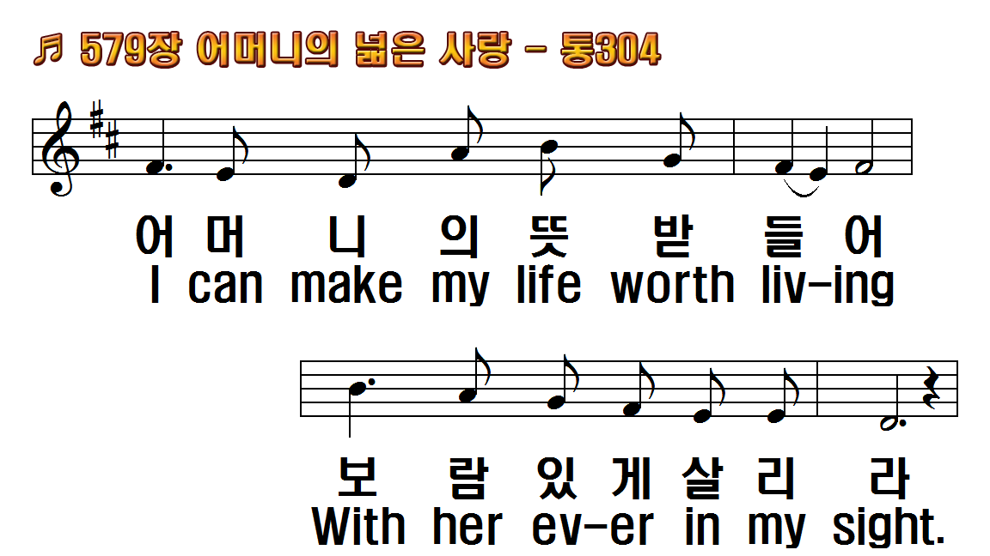
1.어머니의 넓은 사랑
2.아침 저녁 읽으시던
3.홀로 누워 괴로울 때
4.온유하고 겸손하며
1.Precious love, the love of
2.Precious Book, my mother's
3.When I lie alone and troubled,
4.Mother's life was sweet and

Slide 15
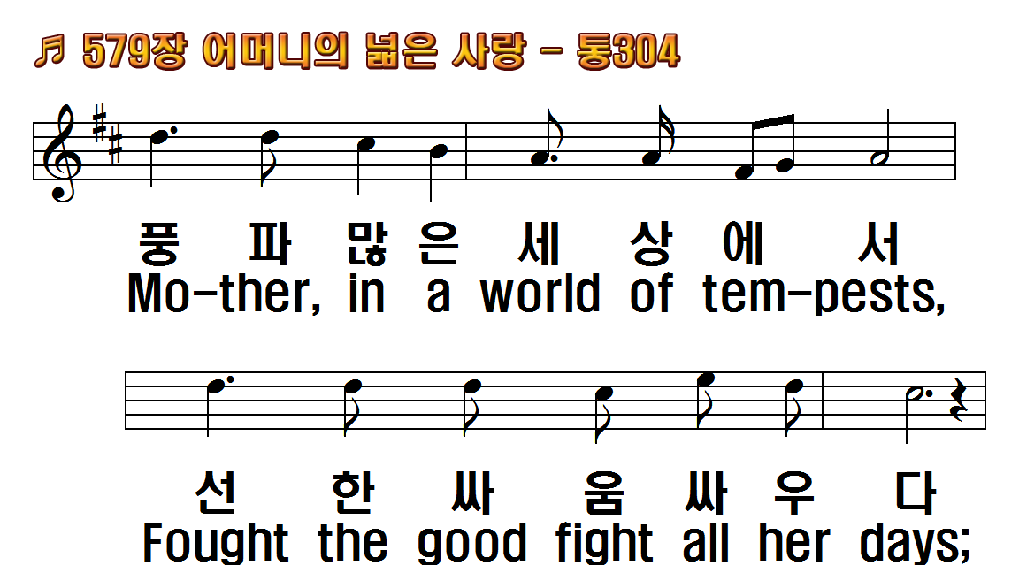
1.어머니의 넓은 사랑
2.아침 저녁 읽으시던
3.홀로 누워 괴로울 때
4.온유하고 겸손하며
1.Precious love, the love of
2.Precious Book, my mother's
3.When I lie alone and troubled,
4.Mother's life was sweet and

Slide 16
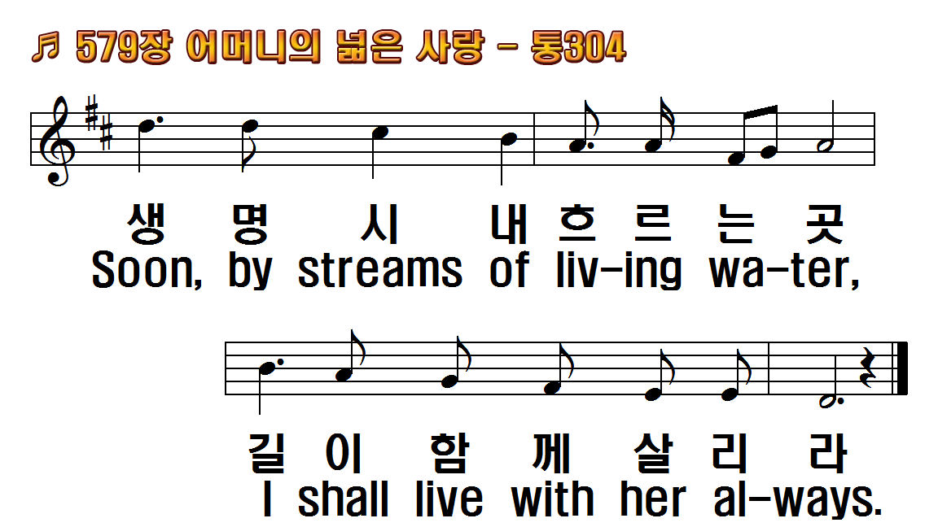
1.어머니의 넓은 사랑
2.아침 저녁 읽으시던
3.홀로 누워 괴로울 때
4.온유하고 겸손하며
1.Precious love, the love of
2.Precious Book, my mother's
3.When I lie alone and troubled,
4.Mother's life was sweet and

Slide 17
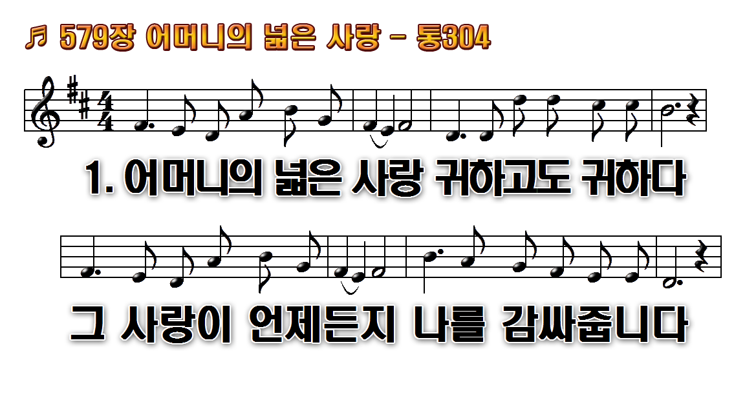
1.어머니의 넓은 사랑 귀하고도
2.아침저녁 읽으시던 어머니의
3.홀로 누워 괴로울 때 헤매다가
4.온유하고 겸손하며 올바르고

Slide 18
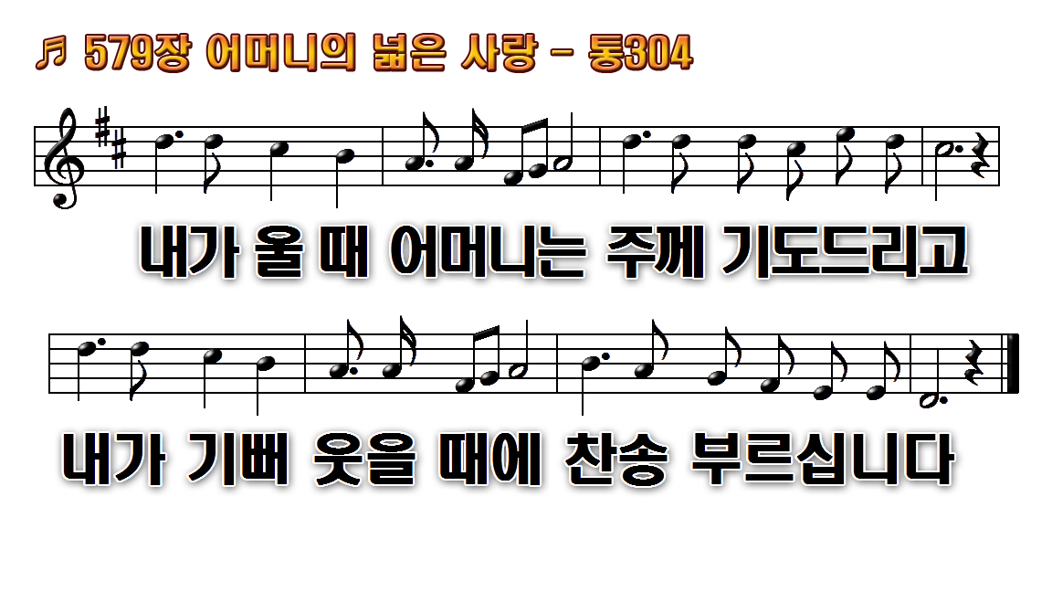
1.어머니의 넓은 사랑 귀하고도
2.아침저녁 읽으시던 어머니의
3.홀로 누워 괴로울 때 헤매다가
4.온유하고 겸손하며 올바르고

Slide 19
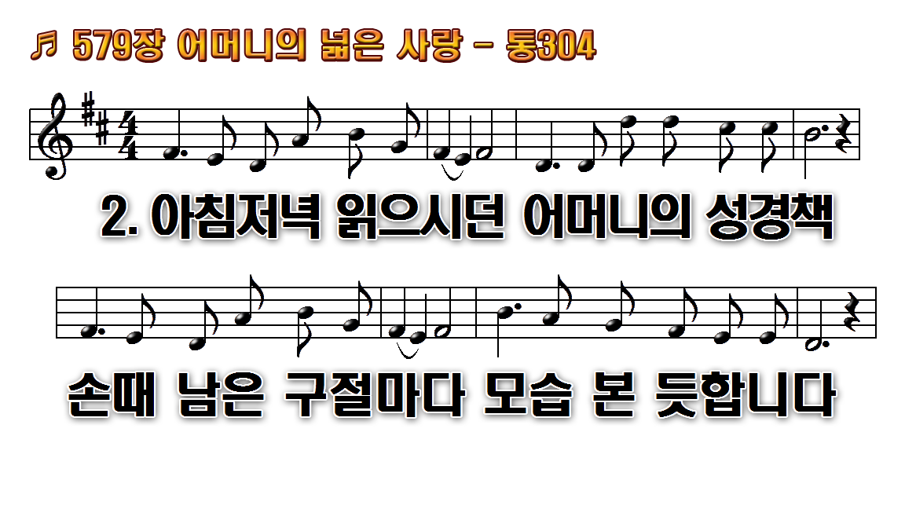
1.어머니의 넓은 사랑 귀하고도
2.아침저녁 읽으시던 어머니의
3.홀로 누워 괴로울 때 헤매다가
4.온유하고 겸손하며 올바르고

Slide 20
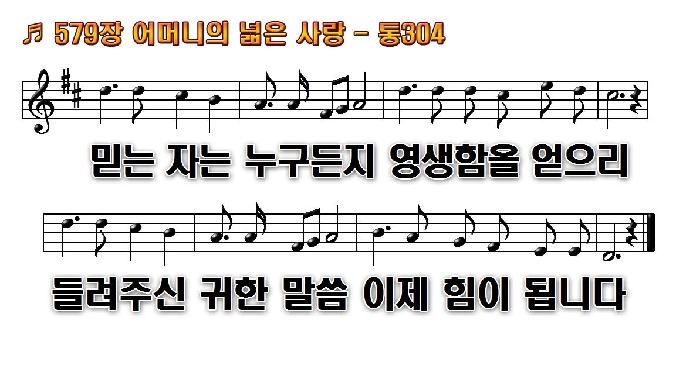
1.어머니의 넓은 사랑 귀하고도
2.아침저녁 읽으시던 어머니의
3.홀로 누워 괴로울 때 헤매다가
4.온유하고 겸손하며 올바르고

Slide 21
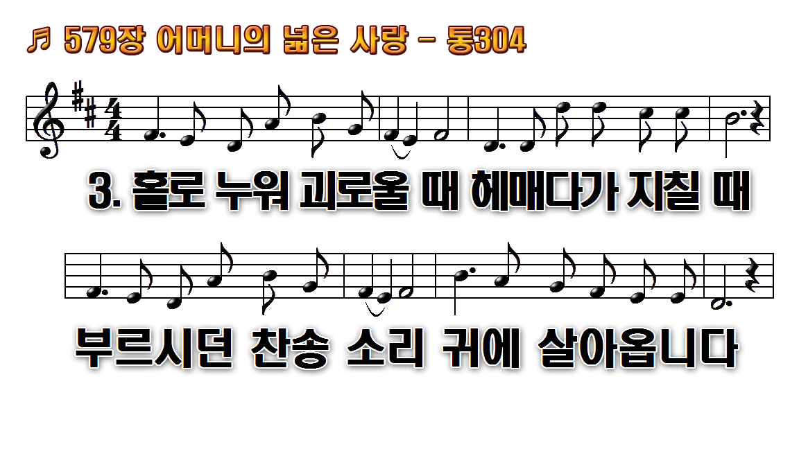
1.어머니의 넓은 사랑 귀하고도
2.아침저녁 읽으시던 어머니의
3.홀로 누워 괴로울 때 헤매다가
4.온유하고 겸손하며 올바르고

Slide 22
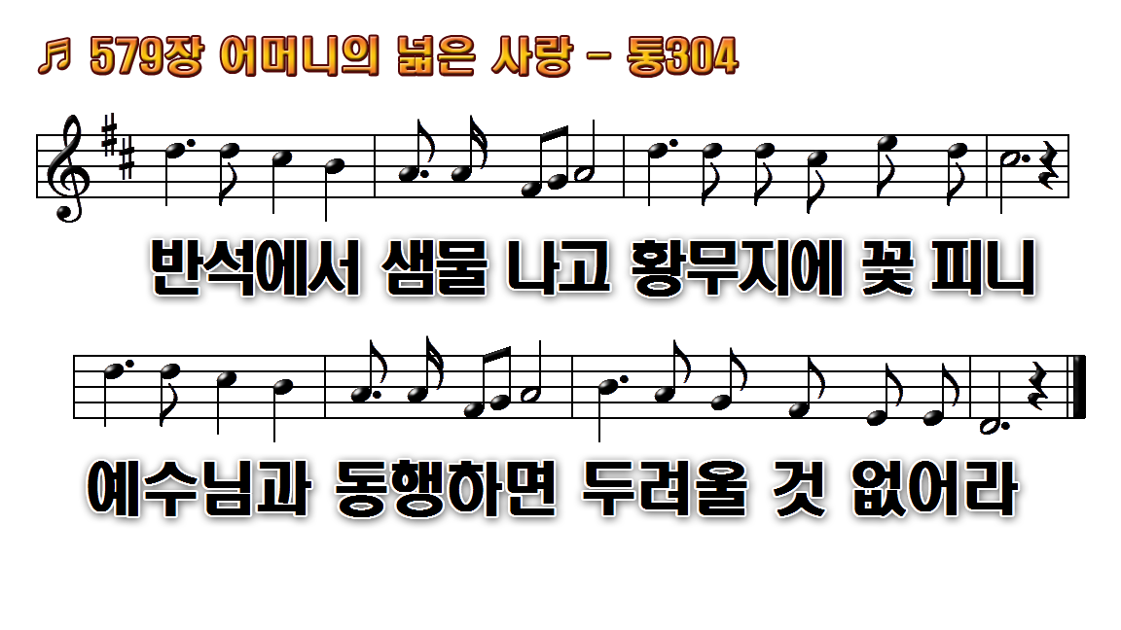
1.어머니의 넓은 사랑 귀하고도
2.아침저녁 읽으시던 어머니의
3.홀로 누워 괴로울 때 헤매다가
4.온유하고 겸손하며 올바르고

Slide 23
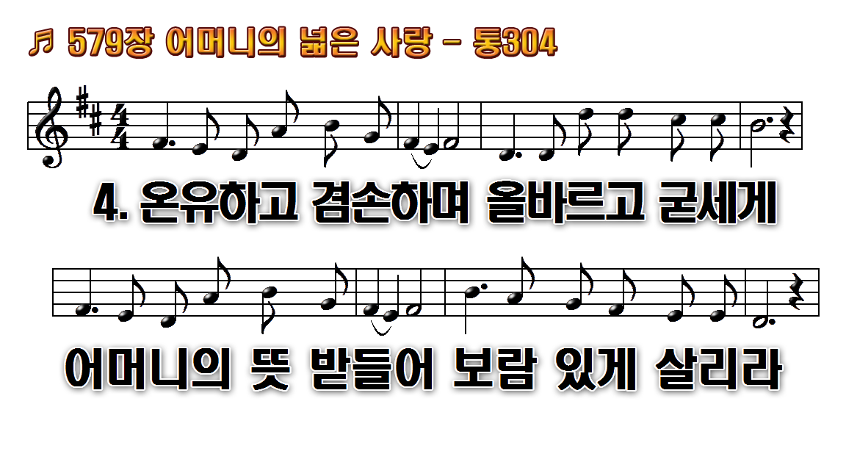
1.어머니의 넓은 사랑 귀하고도
2.아침저녁 읽으시던 어머니의
3.홀로 누워 괴로울 때 헤매다가
4.온유하고 겸손하며 올바르고

Slide 24
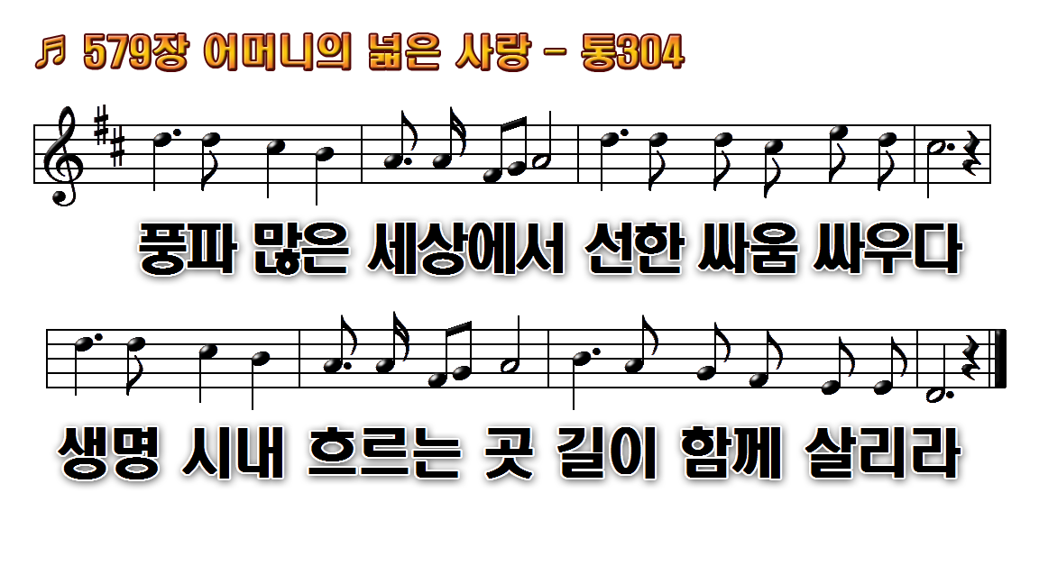
1.어머니의 넓은 사랑 귀하고도
2.아침저녁 읽으시던 어머니의
3.홀로 누워 괴로울 때 헤매다가
4.온유하고 겸손하며 올바르고

